Slide 1


产品尺寸测量视觉方案（2D）
►
VISION PLAN

Slide 2
目录：
一．项目描述 二．项目验证
三．配置清单 四．逻辑流程
五. 评估结果&注意事项 六．售后服务说明

Slide 3
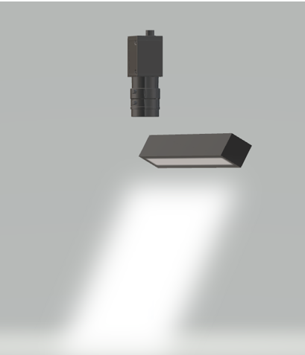
一．
项目描述
●产品名称：产品
●测量内容：尺寸
●产品材质：木头
●产品颜色：原木
●最大工作距离(mm)：不限制
●最小工作距离(mm)：不限制
●检测区域(mm*mm)：500.0 * 50.0
●来料方式：传送带
●测量精度要求(mm)：0.1
●检测节拍(pcs/min)：0.1
●检测时产品运动速度(m/s)：0.1
●工作距离(mm)：150
方案布局图

Slide 4

二．
项目验证
参数名称 | 参数值
线扫相机型号 | MV-CL084-B1NC
线扫相机类型 | 线扫相机
相机接口类型 | GigE
相机像素 | 8192 * 3
镜头型号 | MVL-LF8040M-F
镜头品牌 | 海康威视/hikvision
镜头焦距 | 80mm
镜头接口 | N/A
A(工作距离) = 150mm
视野图

Slide 5
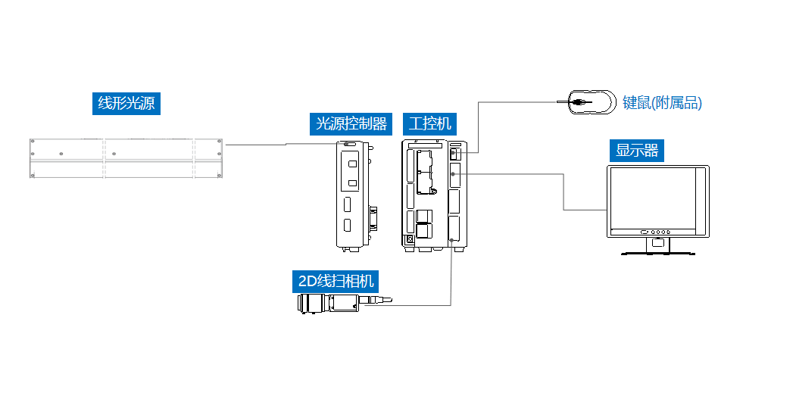
三．
配置清单
系统构成

Slide 6
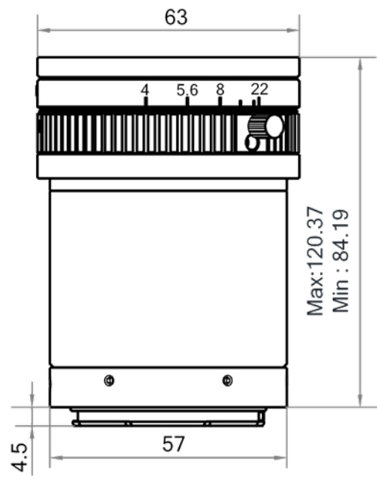
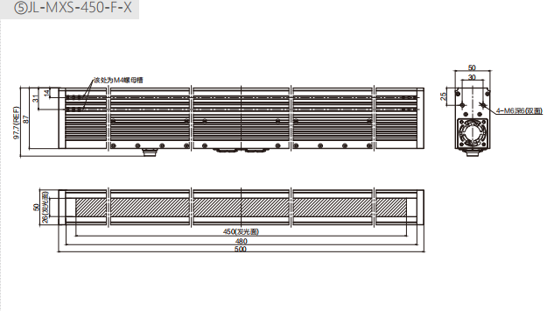
三．
配置清单
尺寸图
光源尺寸图
镜头尺寸图

Slide 7
三．
配置清单
序号 | 名称 | 型号 | 单位 | 数量 | 厂家
1 | 线扫相机 | MV-CL084-B1NC | 台 | 1 | 海康威视/hikvision
2 | 镜头 | MVL-LF8040M-F | 个 | 1 | 海康威视/hikvision
3 | 光源 | JL-MXS-450-F-X | 个 | 1 | 嘉励/jiali
4 | 工控机 | - | 台 | 1 | -
5 | 显示器 | - | 台 | 1 | -
6 | 软件 | Vision Master | 套 | 1 | 海康威视/hikvision

Slide 8
四．
逻辑流程
逻辑流程
├── 图像采集
│ ├── 相机参数设置
│ │ ├── 设置全局相机为图像源
│ │ ├── 配置相机触发模式为软件触发
│ │ └── 设置ROI区域为500×50mm对应像素范围
│ └── 光源控制
│ ├── 启用光源常亮模式
│ └── 设置光源亮度至最佳对比度
├── 预处理
│ ├── 图像滤波
│ │ ├── 选择高斯滤波器
│ │ └── 设置滤波半径为3-5像素
│ ├── 图像二值化
│ │ ├── 设置阈值为128（灰度中间值）
│ │ └── 选择从黑到白极性
│ └── 形态学处理
│ ├── 执行开运算（先腐蚀后膨胀）
│ └── 设置结构元素大小为3×3
├── 尺寸测量
│ ├── 边缘查找
│ │ ├── 设置查找方向为从左到右
│ │ ├── 配置边缘极性为从黑到白
│ │ └── 设置边缘阈值为200（增强边缘对比）
│ ├── 点点测量
│ │ ├── 订阅边缘查找模块的左右边缘坐标
│ │ └── 设置测量精度为0.1mm/像素
│ └── 条件检测
│ ├── 设置公差范围±0.05mm
│ └── 输出OK/NG状态

Slide 9
四．
逻辑流程
├── 结果处理
│ ├── 数据记录
│ │ ├── 订阅测量结果参数
│ │ └── 保存至文本文件（CSV格式）
│ └── OK/NG判断
│ ├── 显示OK/NG信号灯
│ └── 输出结果至运行界面
└── 统计处理
└── 耗时统计
├── 设置统计范围为图像采集到测量模块
└── 显示平均处理时间

Slide 10
五．
评估结果&注意事项
05 评估结果 & 注意事项
现场环境
相机安装
物料一致性
风险点：环境光照波动可能导致原木材质反光或纹理对比度不足
解决方案：采用高亮度恒定光源并加装遮光罩，确保成像稳定性
风险点：线扫相机安装角度偏差易导致图像拼接错位
解决方案：使用激光校准仪辅助安装，确保相机与工件运动方向平行
风险点：原木天然纹理差异可能干扰边缘检测精度
解决方案：启用自适应二值化算法，动态优化图像阈值范围

Slide 11
六．售后服务说明
该设备上线后使用初期，我们会派专人进行全程跟踪： 处理解决可能发生的设备异常； 对现场人员进行培训指导。 设备交付后：售后服务一年。 若客户提出设备升级需求，我们会及时为您提供升级新方案。
联系我们： 邮箱：image@ytzrtx.com 电话：0535-2162897 地址：烟台致瑞图像技术有限公司

Slide 12
THANKS

